Slide 1

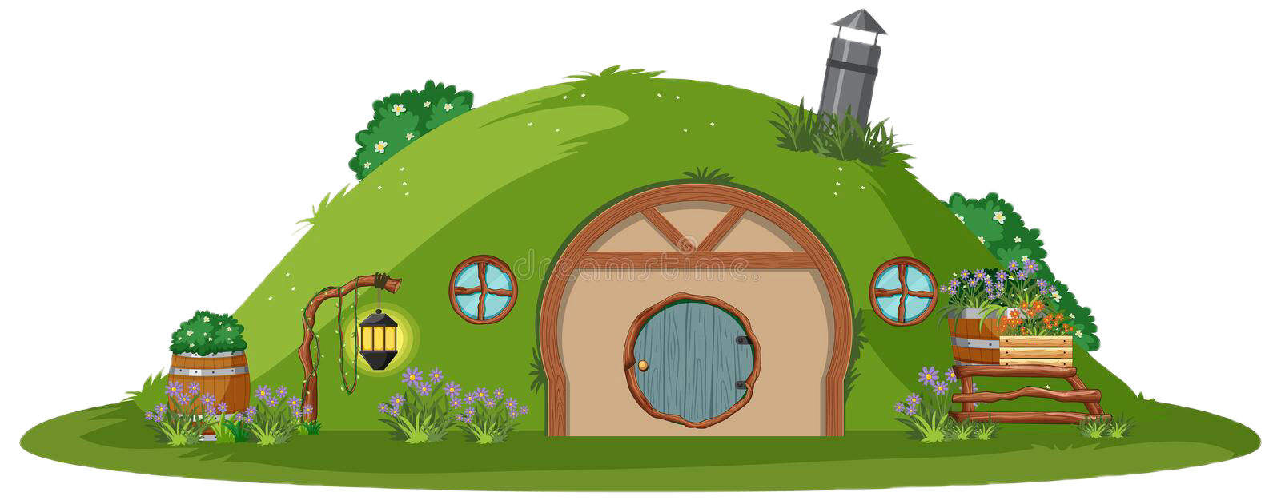

Чарівні дива. Архітектура. Мурал.
Мистецтво 3 клас НУШ за Л. Масол - Чарівні дива

Slide 2


Сьогодні на урок до нас завітав Пан Олівець
Привіт друзі!
Я, Пан Олівець, хочу запросити
вас до свого містечка.
Послухайте про нього вірш!

Slide 3
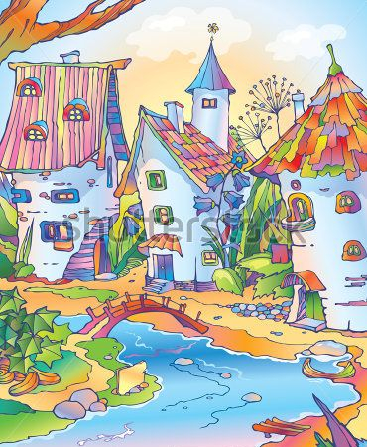


Мистецьке місто
Мистецьке місто - просто диво!
Будинки різні, всі красиві!
У місто швидко завітайте!
Жодної вулиці не пропускайте!

Slide 4
Митець, мисткиня – особа займається мистецтвом
У Мистецькому місті живуть митці та мисчині,
які творять прекрасне.
Своєю творчістю вони розповідають про природу
І життя людей.
Тож рушаймо вулицями міста та
виконуємо завдання!

Slide 5
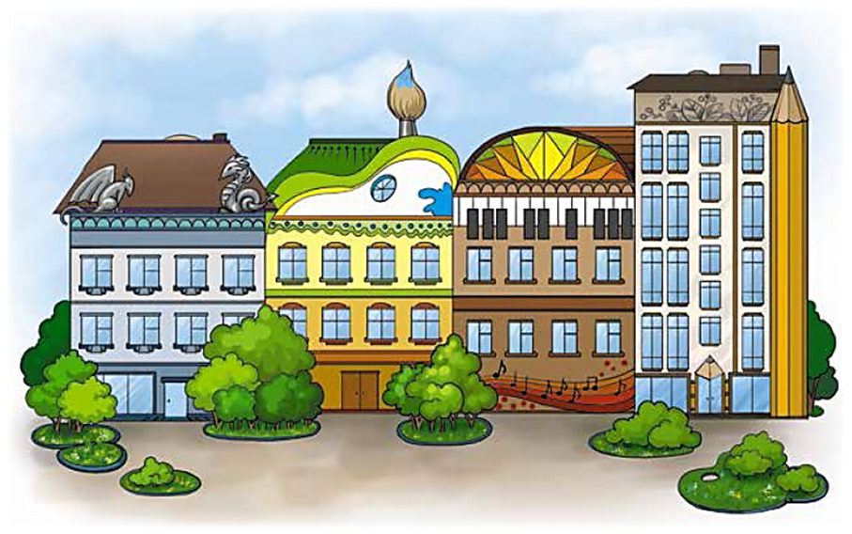
Розгляньте малюнок.
Розкажіть , у якому із будинків живуть живописці, графіки, композитори і скульптори.
Поясніть свій вибір

Slide 6

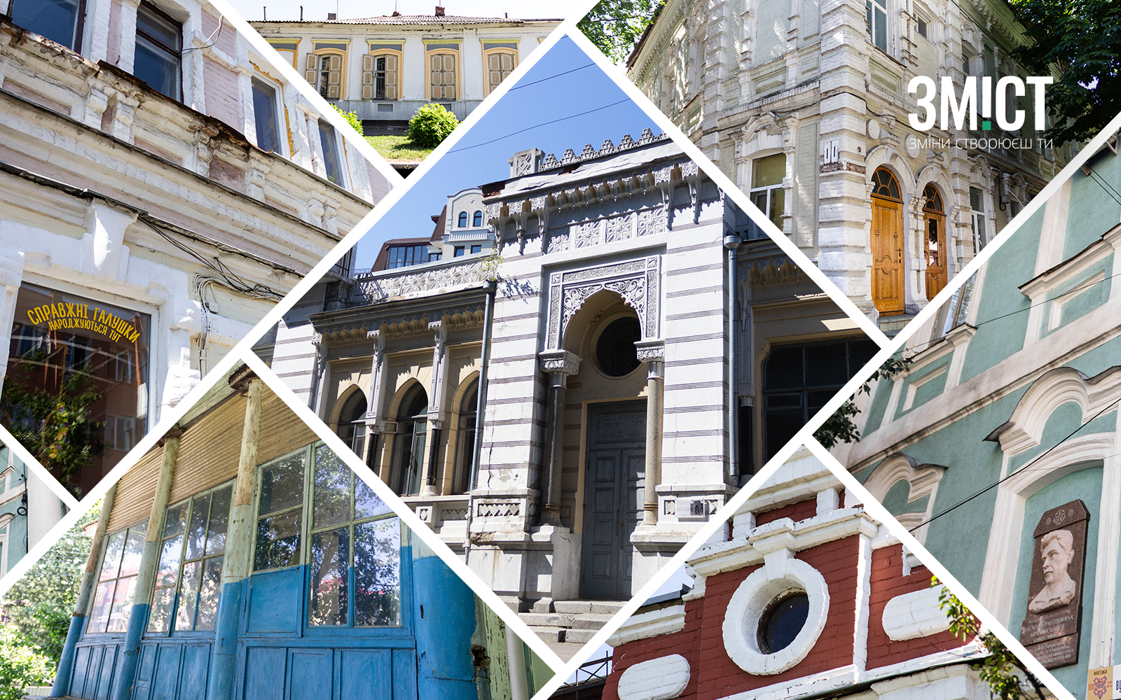
Ласкаво просимо на Архітектурну вулицю.
Тут мешкають архітектори
– люди, які проєктують різні споруди
Архітектура – мистецтво створення споруд,
Вулиць, площ, парків

Slide 7
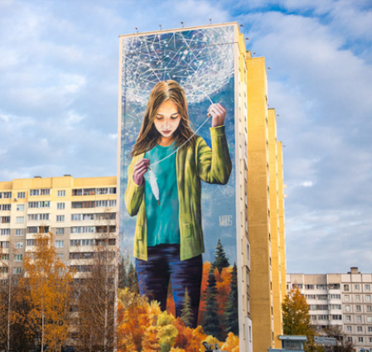
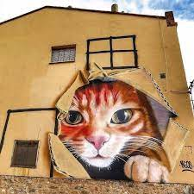
Мабуть, вам траплялися будинки, прикрашені великими малюнками.
Це – мурали. Розгляньте їх на світлинах.

Slide 8
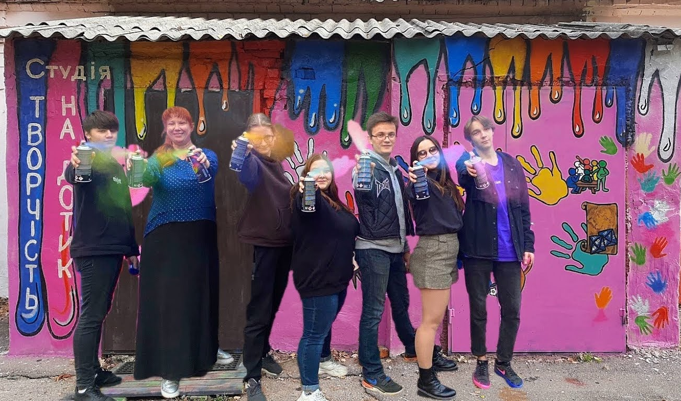
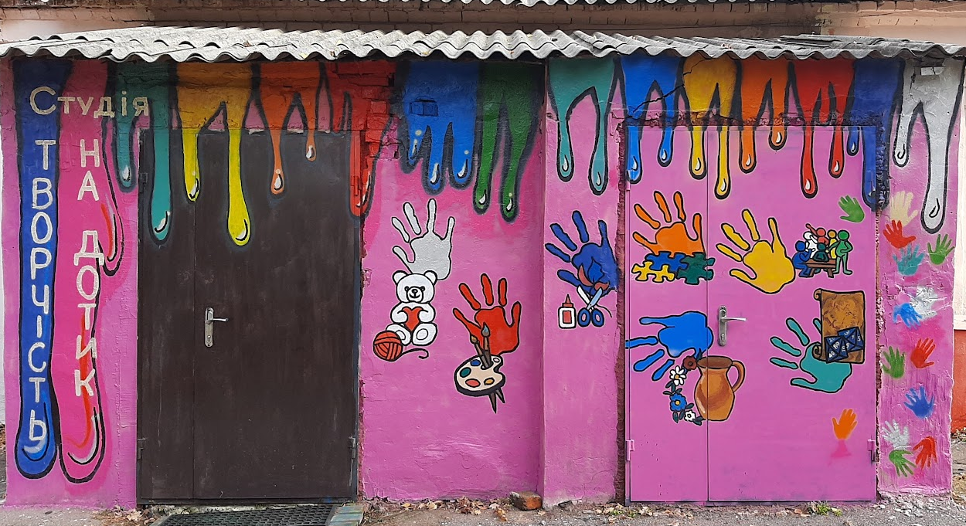
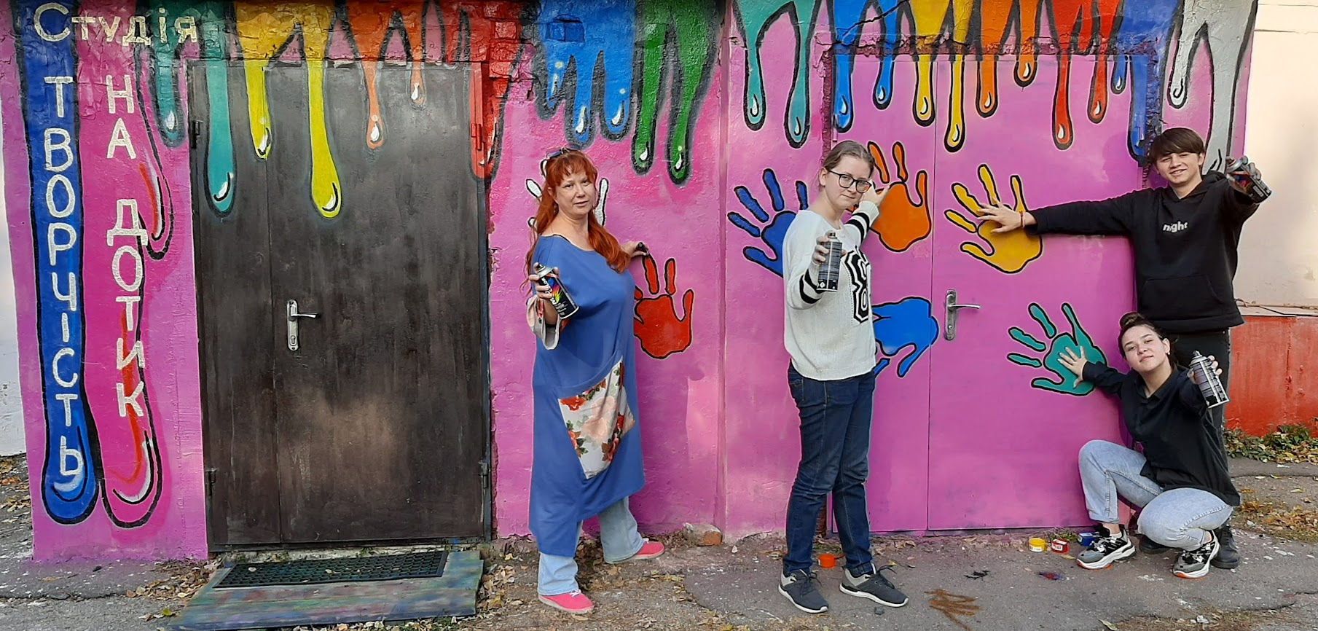
А такий мурал зроблений на стіні нашій студії «Творчість на дотик» ХСШ ім. В. Г. Короленко, який ми разом намолювали з творчою групою учнів нашої школи.

Slide 9
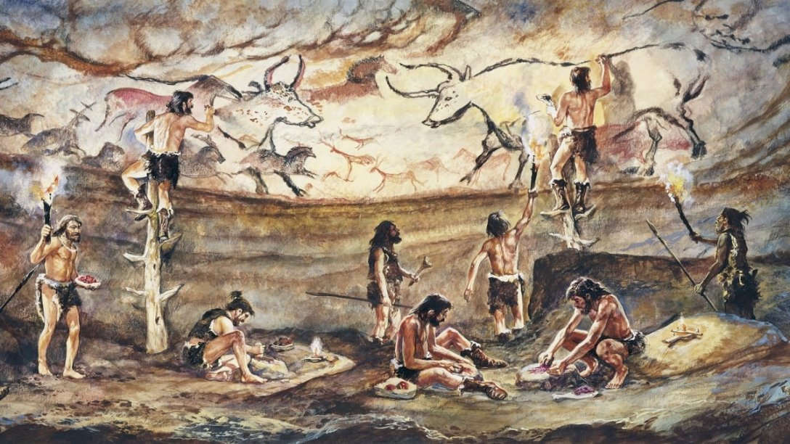
Поміркуйте, де жили наші пращури?
У далекі – далекі часи, коли наші пращури не вміли будувати, вони жили в місцях, які вважали придатними до цього – в печерах. Згодом вони почали задумуватися над тим, що печери це не найкраще житло.

Slide 10
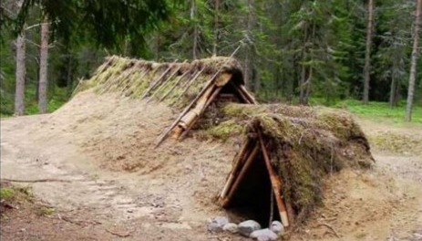


Спочатку вони почали створювати
найпростіші споруди – намети з гілля,
шкір та кісток тварин, землянки.

Slide 11
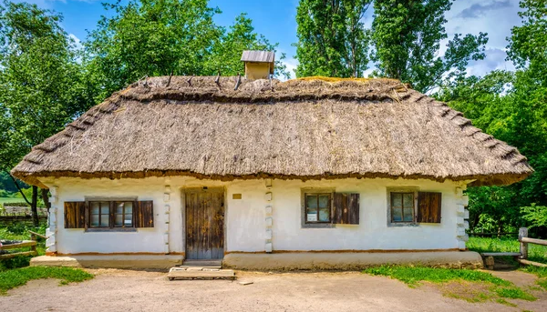

А вже набагато пізніше робили
житло з дерева та каменю, які певним
чином оброблялися.

Slide 12
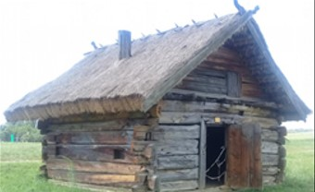
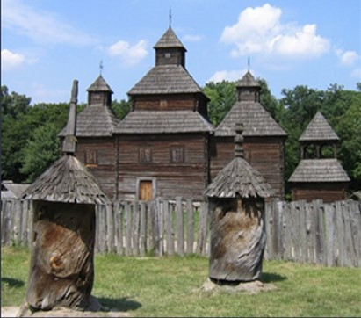
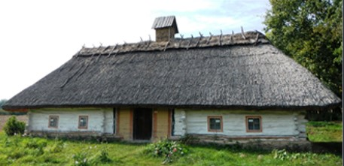
Навіть зараз іще можна побачити дерев’яні споруди, які зводили, не використовуючи жодного цвяха
Поміркуйте, чим відрізняється
Сучасний будинок від старовинного?

Slide 13
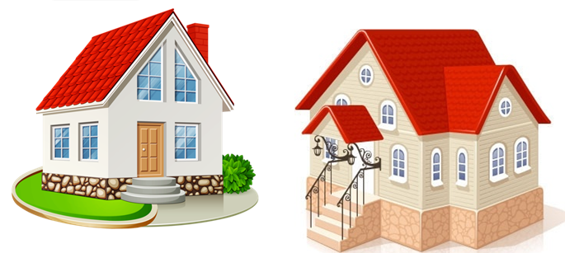
Поміркуйте, із чого складається кожний будинок.
А чи може він бути без якоїсь складової?

Slide 14
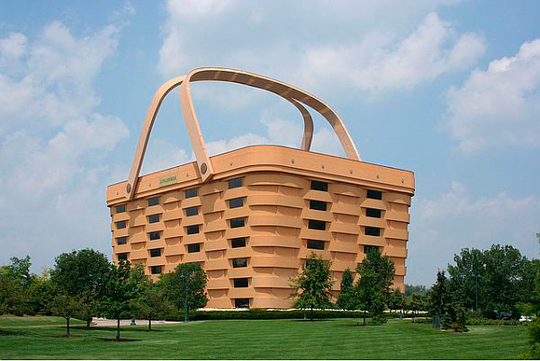
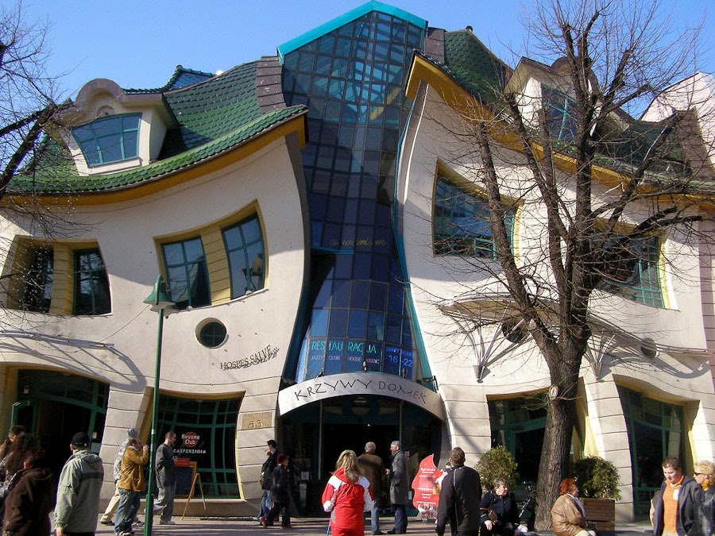
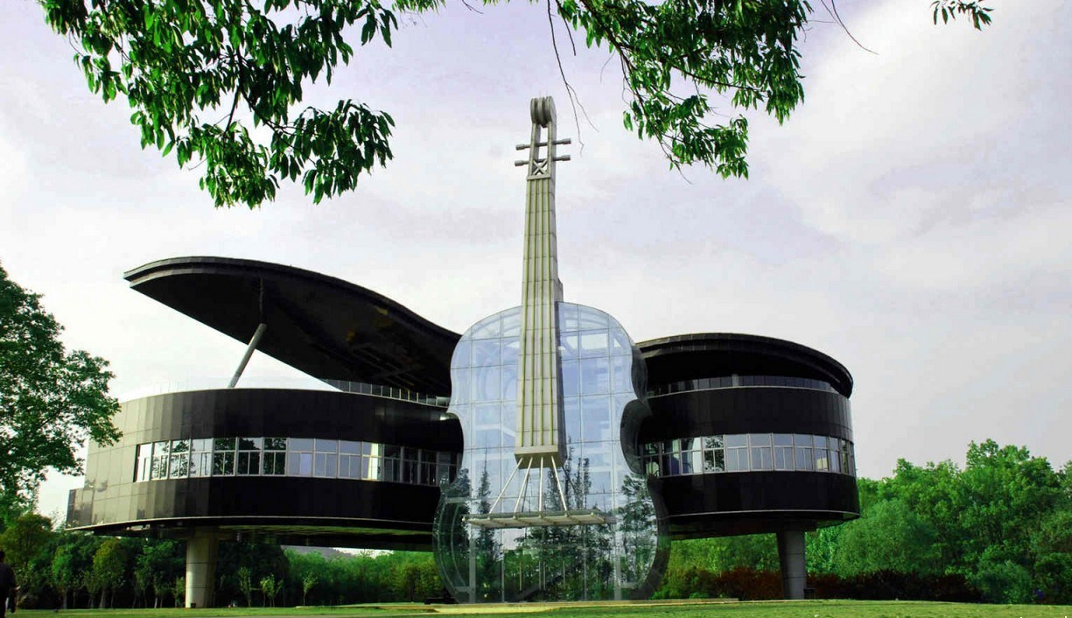
І це будинки?
Не треба дивуватися. Адже форми споруд бувають дуже дивними.
Поміркуйте, які форми тих споруд е у них основами?
Вигадайте для них цікаві назви!

Slide 15
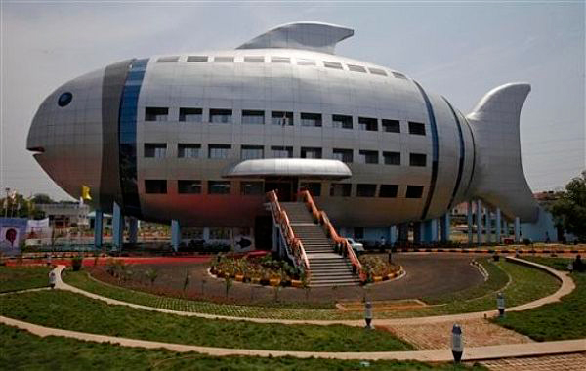
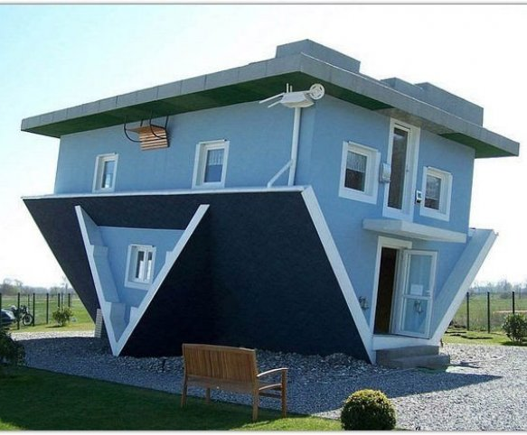
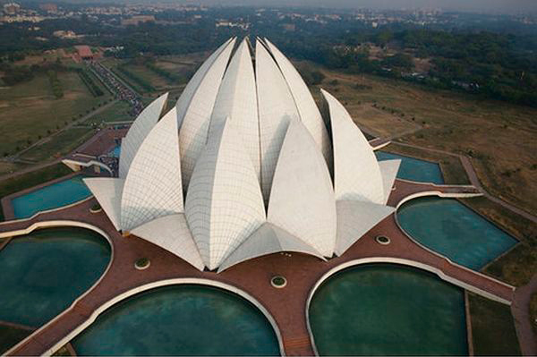

Slide 16
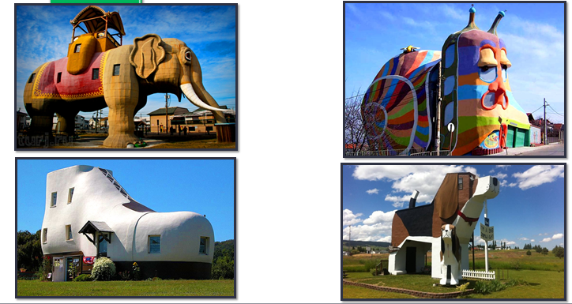

Slide 17
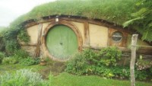

Slide 18
Ось такий малюнок ми з вами зробимо на нашому майстер класі

